Slide 1
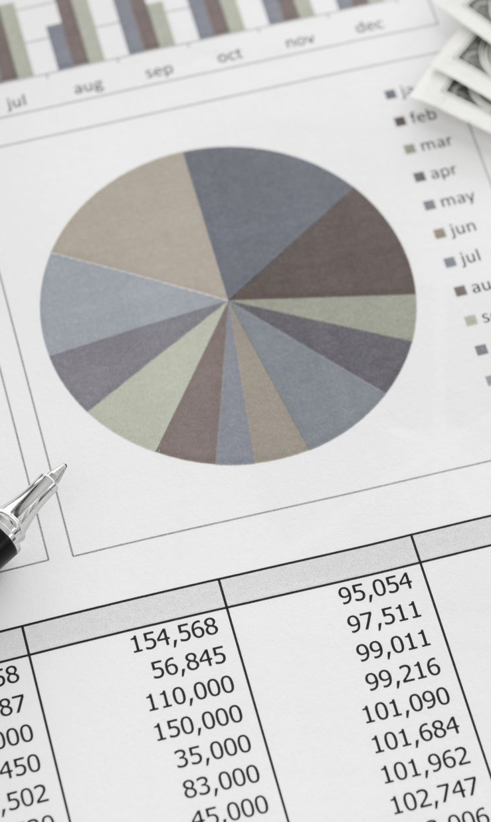
Projekt "Waluty"
IZABELA Szczegodzińska
Emil Zygała
Michał Kulbiński

Slide 2
Motywacja i cel projektu
Naszym celem było stworzenie aplikacji dostarczającej podstawowych informacji na temat rynku walutowego
Chcieliśmy stworzyć narzędzia umożliwiające szybkie porównywanie cen wybranych walut zarówno w zakresie wartości historycznych jak i cen bieżących

Slide 3
Wykorzystane dane
Dane, z których korzysta nasza aplikacja są dostarczane przez NBP i pochodzą ze strony http://api.nbp.pl/en.html
Korzystamy z tabel kursów średnich A i B, które zawierają łącznie kursy 150 walut w przeliczeniu na PLN

Slide 4
Wprowadzone funkcjonalności
Kierowani chęcią stworzenia aplikacji dostarczającej w miarę kompleksowych informacji o cenach walut zdecydowaliśmy się na wprowadzenie następujących funkcjonalności:
Zestawianie w postaci wykresu aktualnych cen walut wyrażonych w PLN
Tworzenie wykresów pozwalających na porównanie kształtowania się cen w czasie
Kalkulator walut
Ostrzeżenia na temat gwałtownych zmian cen

Slide 5
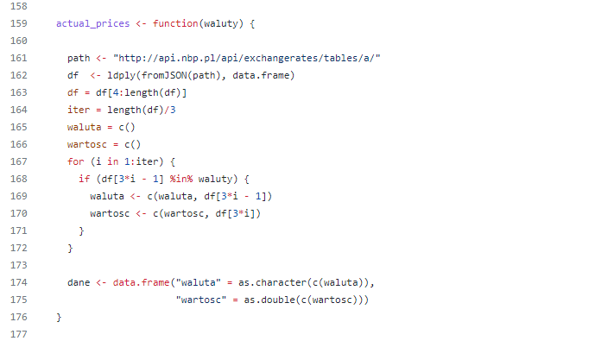
Zestawienie aktualnych cen

Slide 6
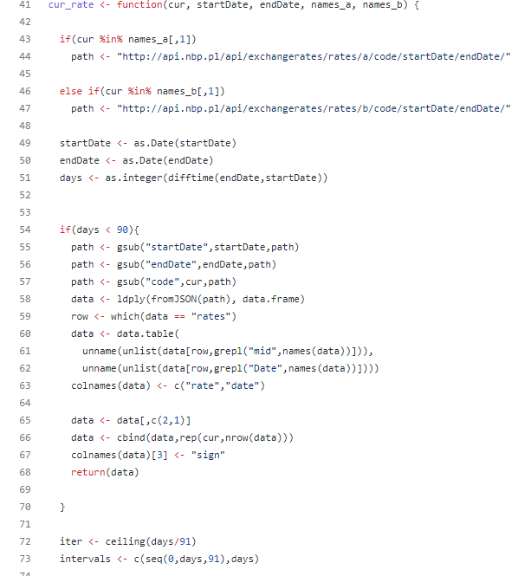

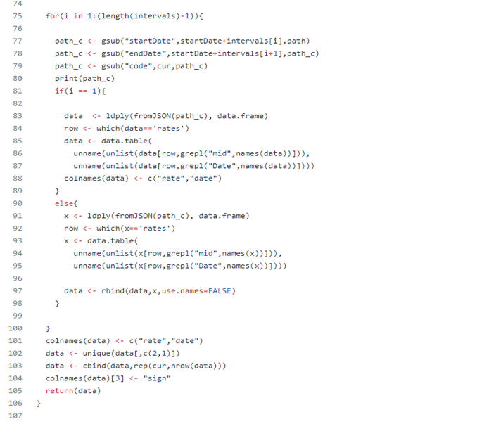
PORÓWNYWANIE CEN W CZASIE

Slide 7
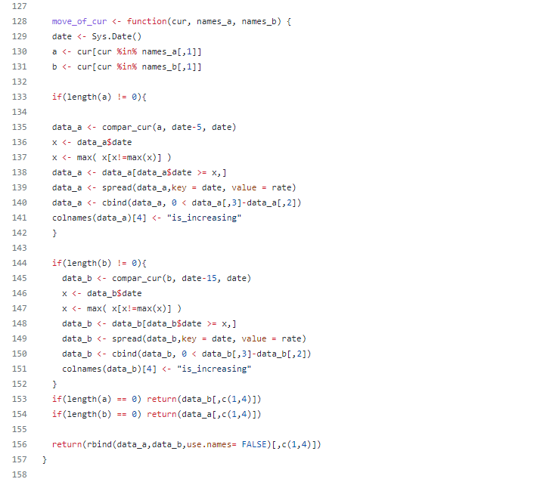
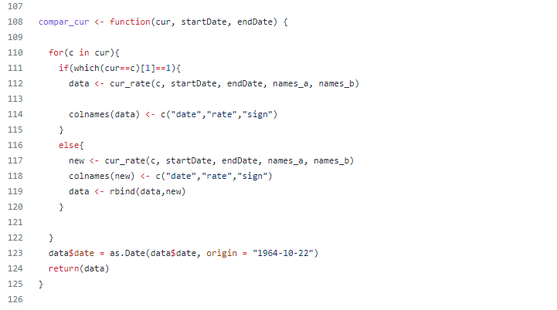
alerty o gwałtownych zmianach

Slide 8
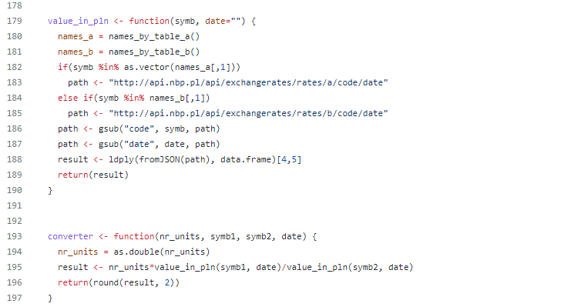
Kalkulator walut

Slide 9
Dziękujemy za uwagę

